Slide 1


Používanie bezdrôtových technológií počas OH 2024 v Paríži.
25.09.2025 Ing. Miroslav Horváth

Slide 2
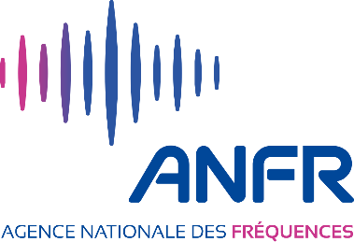
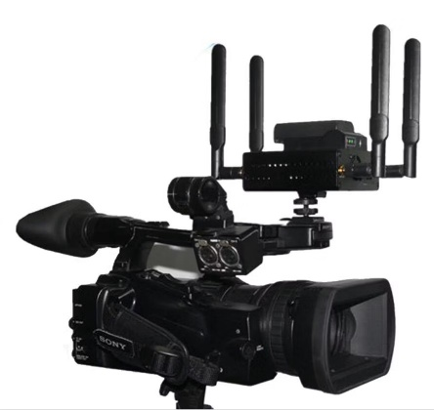
Na SK UpREKaPS, vo Francúzsku ANFR
ANFR - Agence Nationale des Fréquences
Národná agentúra pre frekvencie je organizácia, ktorá vo Francúzsku
zabezpečuje kontrolu a dohľad frekvenčného spektra.
Z pohľadu organizácie sú OH pravdepodobne najnáročnejšie podujatie
Celosvetový – rôzne štáty/kontinenty = odlišnosti frekvenčného spektra, rozdelenie do regiónov (EU, US, JP a pod.)
Každý štát chce informovať priamo z dejiska OH
– hustota televíznych a rozhlasových
štábov, a taktiež narastajúci trend
jednotlivcov priniesť online stream.

Slide 3

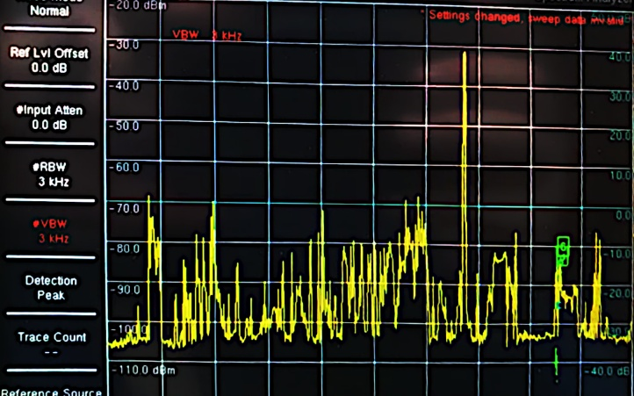
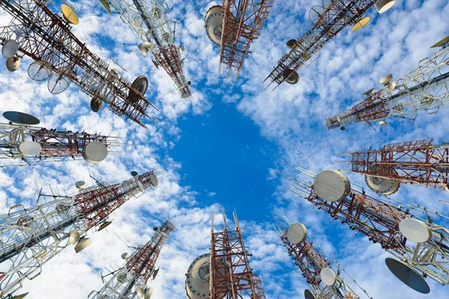
Športoviská OH v centre veľkomesta
Úskalia:
Vysoká hustota bezdrôtových technológií v bežnej prevádzke – elektromagnetická kompatibilita, vzájomné rušenie
Náročné dohľadanie signálu – vysoká hustota návštevníkov, obmedzenia v doprave, odrazy
Riešenia:
Hustejšie rozloženie dispečingov s primeraným počtom technikov v teréne, dostatok adekvátnej techniky

Slide 4
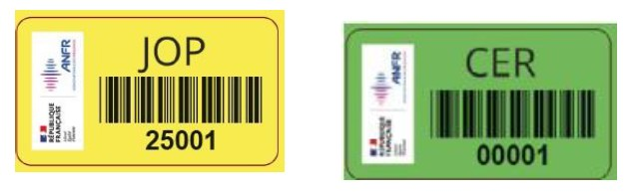
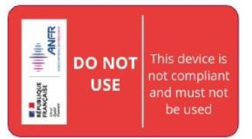
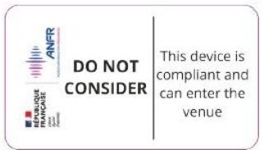
Čo bolo možné používať, a čo nie?
Už v roku 2022 začala ANFR spolupracovať s organizátormi OH, na základe čoho bol vypracovaný plán používania bezdrôtových technológií počas OH na športoviskách a vybratých lokalitách.
registrácia zariadení používajúce bezdrôtové technológie
vyhradenie frekvenčného pásma na jednotlivých športoviskách
pridelenie frekvencií jednotlivým žiadateľom na konkrétne športoviská
označenie bezdrôtových zariadení nálepkou (žltá, zelená, biela, červená + čiarový kód), označujúcou druh zariadenia pre rýchlu identifikáciu
dodatočné pridelenie nálepky „last minute test & tag“

Slide 5
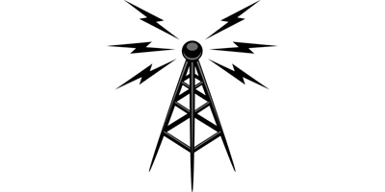
WiFi a bezdrôtové technológie ...
Prísny zákaz vytvárať vlastný hot spot
Návštevník mal možnosť bežne využívať svojho mobilného operátora
Pracovník pre OH mal v danej lokalite k dispozícii jedinečný prístup do siete internet v pásme 2,4 GHz a 5 GHz
Pre OH bol vybratý jeden distribútor týchto sietí, a to Orange, ktorý zabezpečoval kompletnú sieťovú technológiu (optika, metalika, rádio)
Ostatné bezdrôtové technológie slúžili na prenos obrazu, zvuku, dát a informácií. Využívali sa vtedy, keď nebolo možné spojenie káblom (kamery v pohybe, mikrofóny a pod.) Pásmo do 7 GHz.
Správu, dohľad a kontrolu v časti rádio vykonávali pracovníci ANFR.

Slide 6
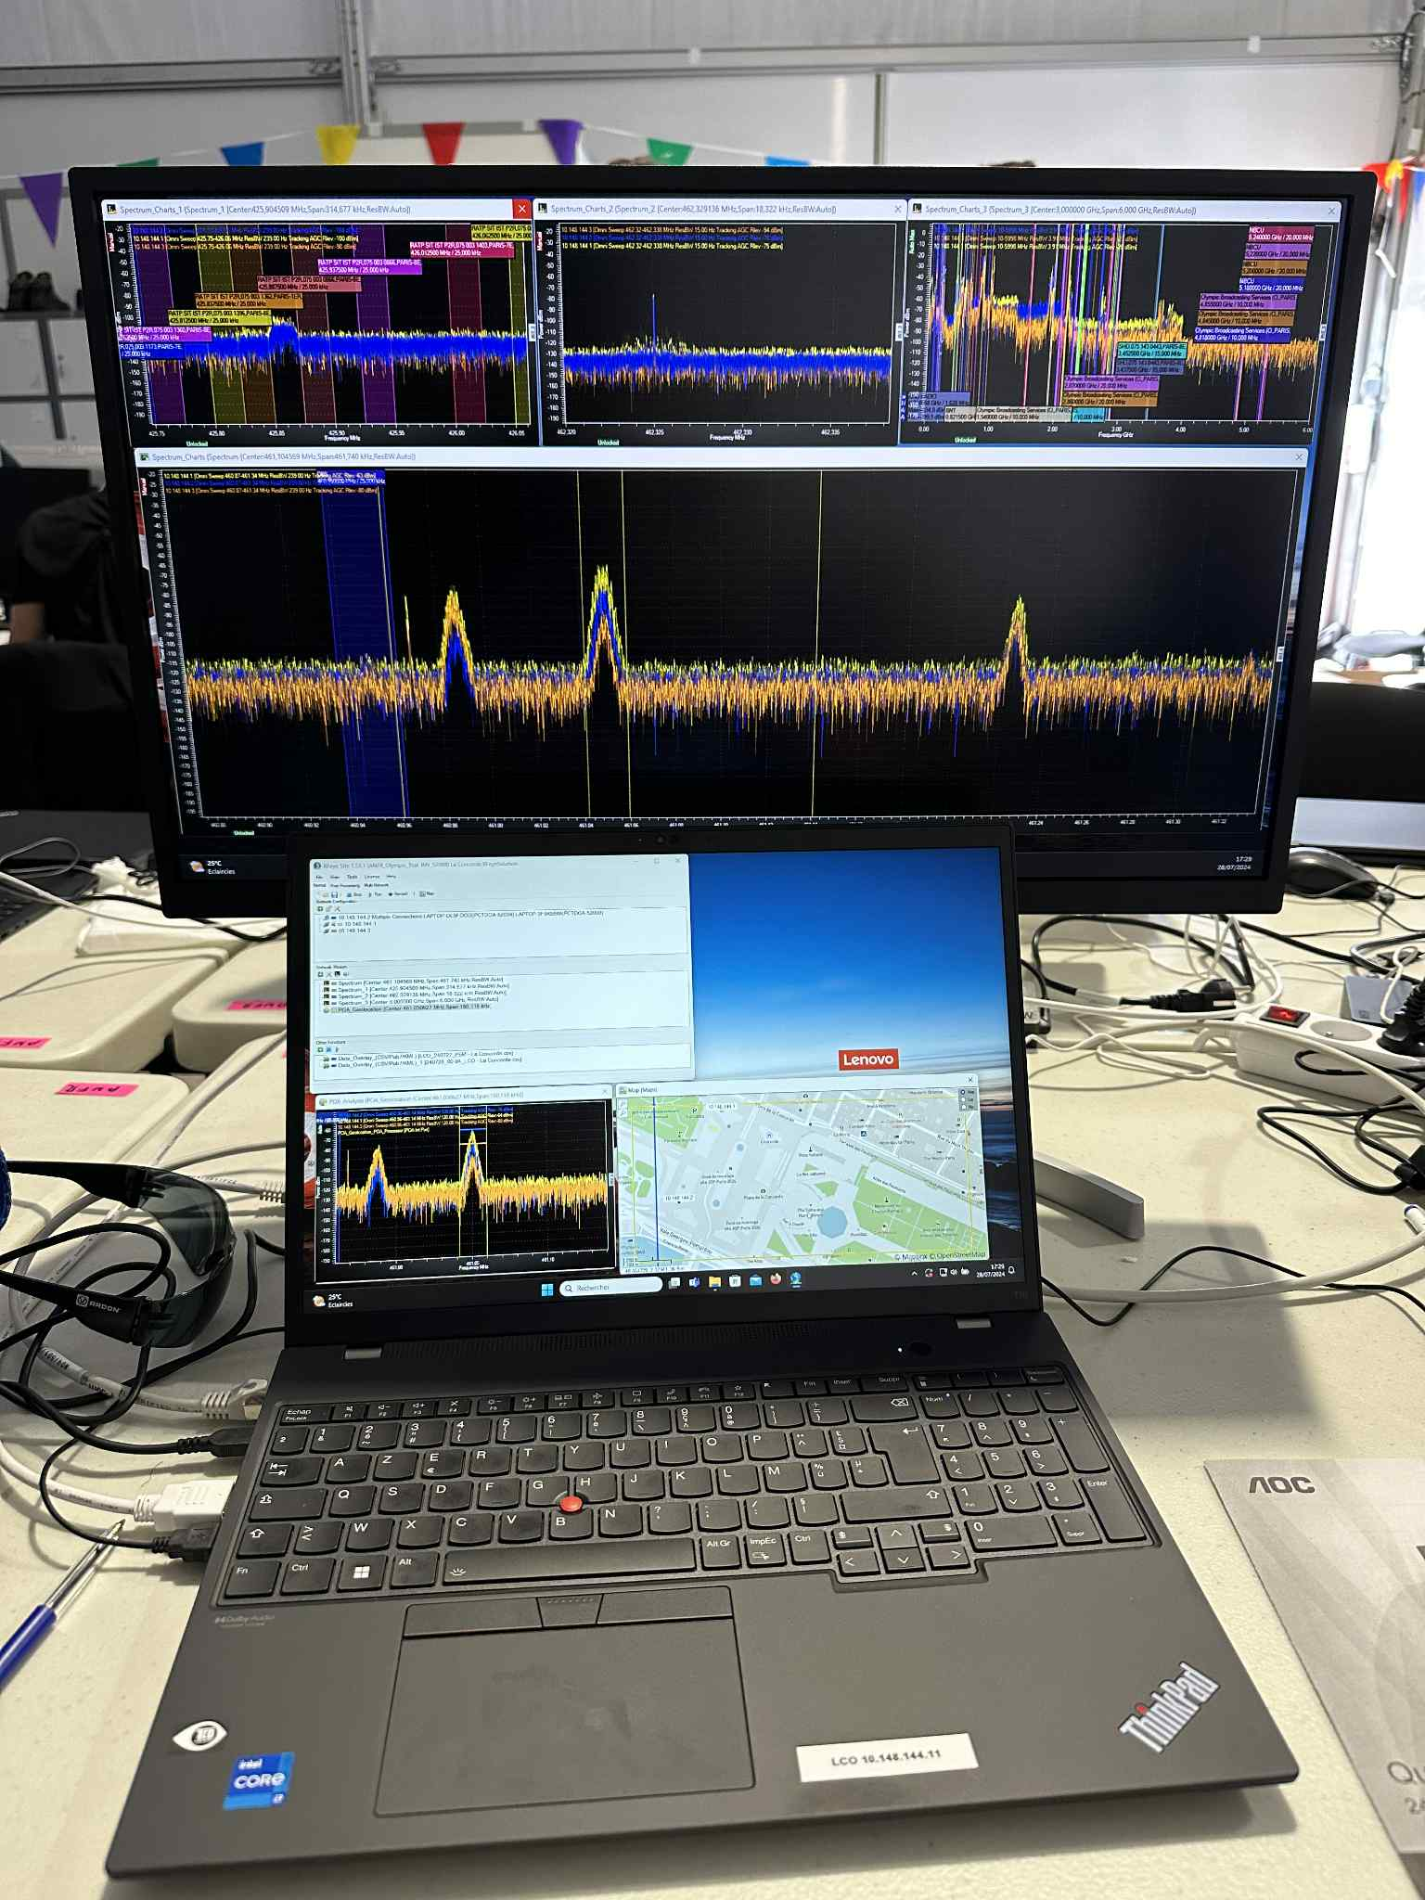
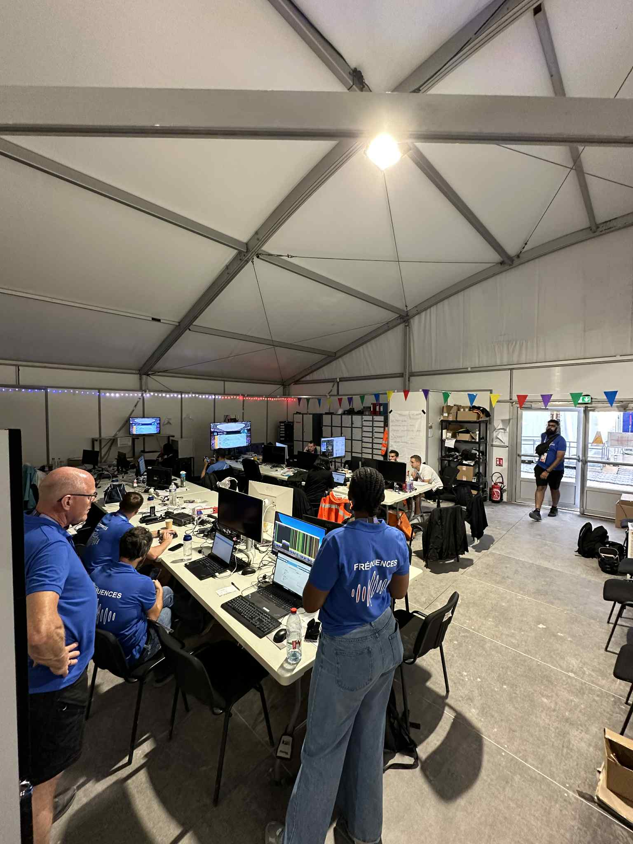
Dispečing ANFR - Power of Arrival (PoA)

Slide 7
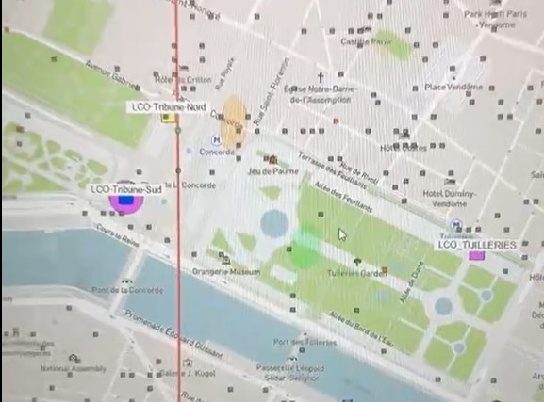
Dispečing ANFR – detail PoA

Slide 8
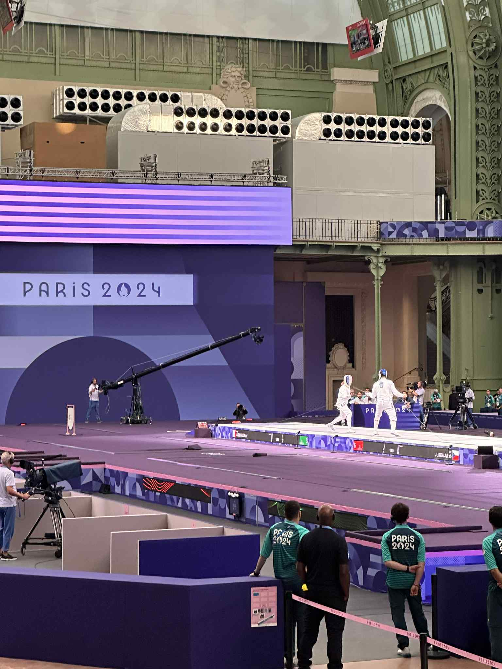
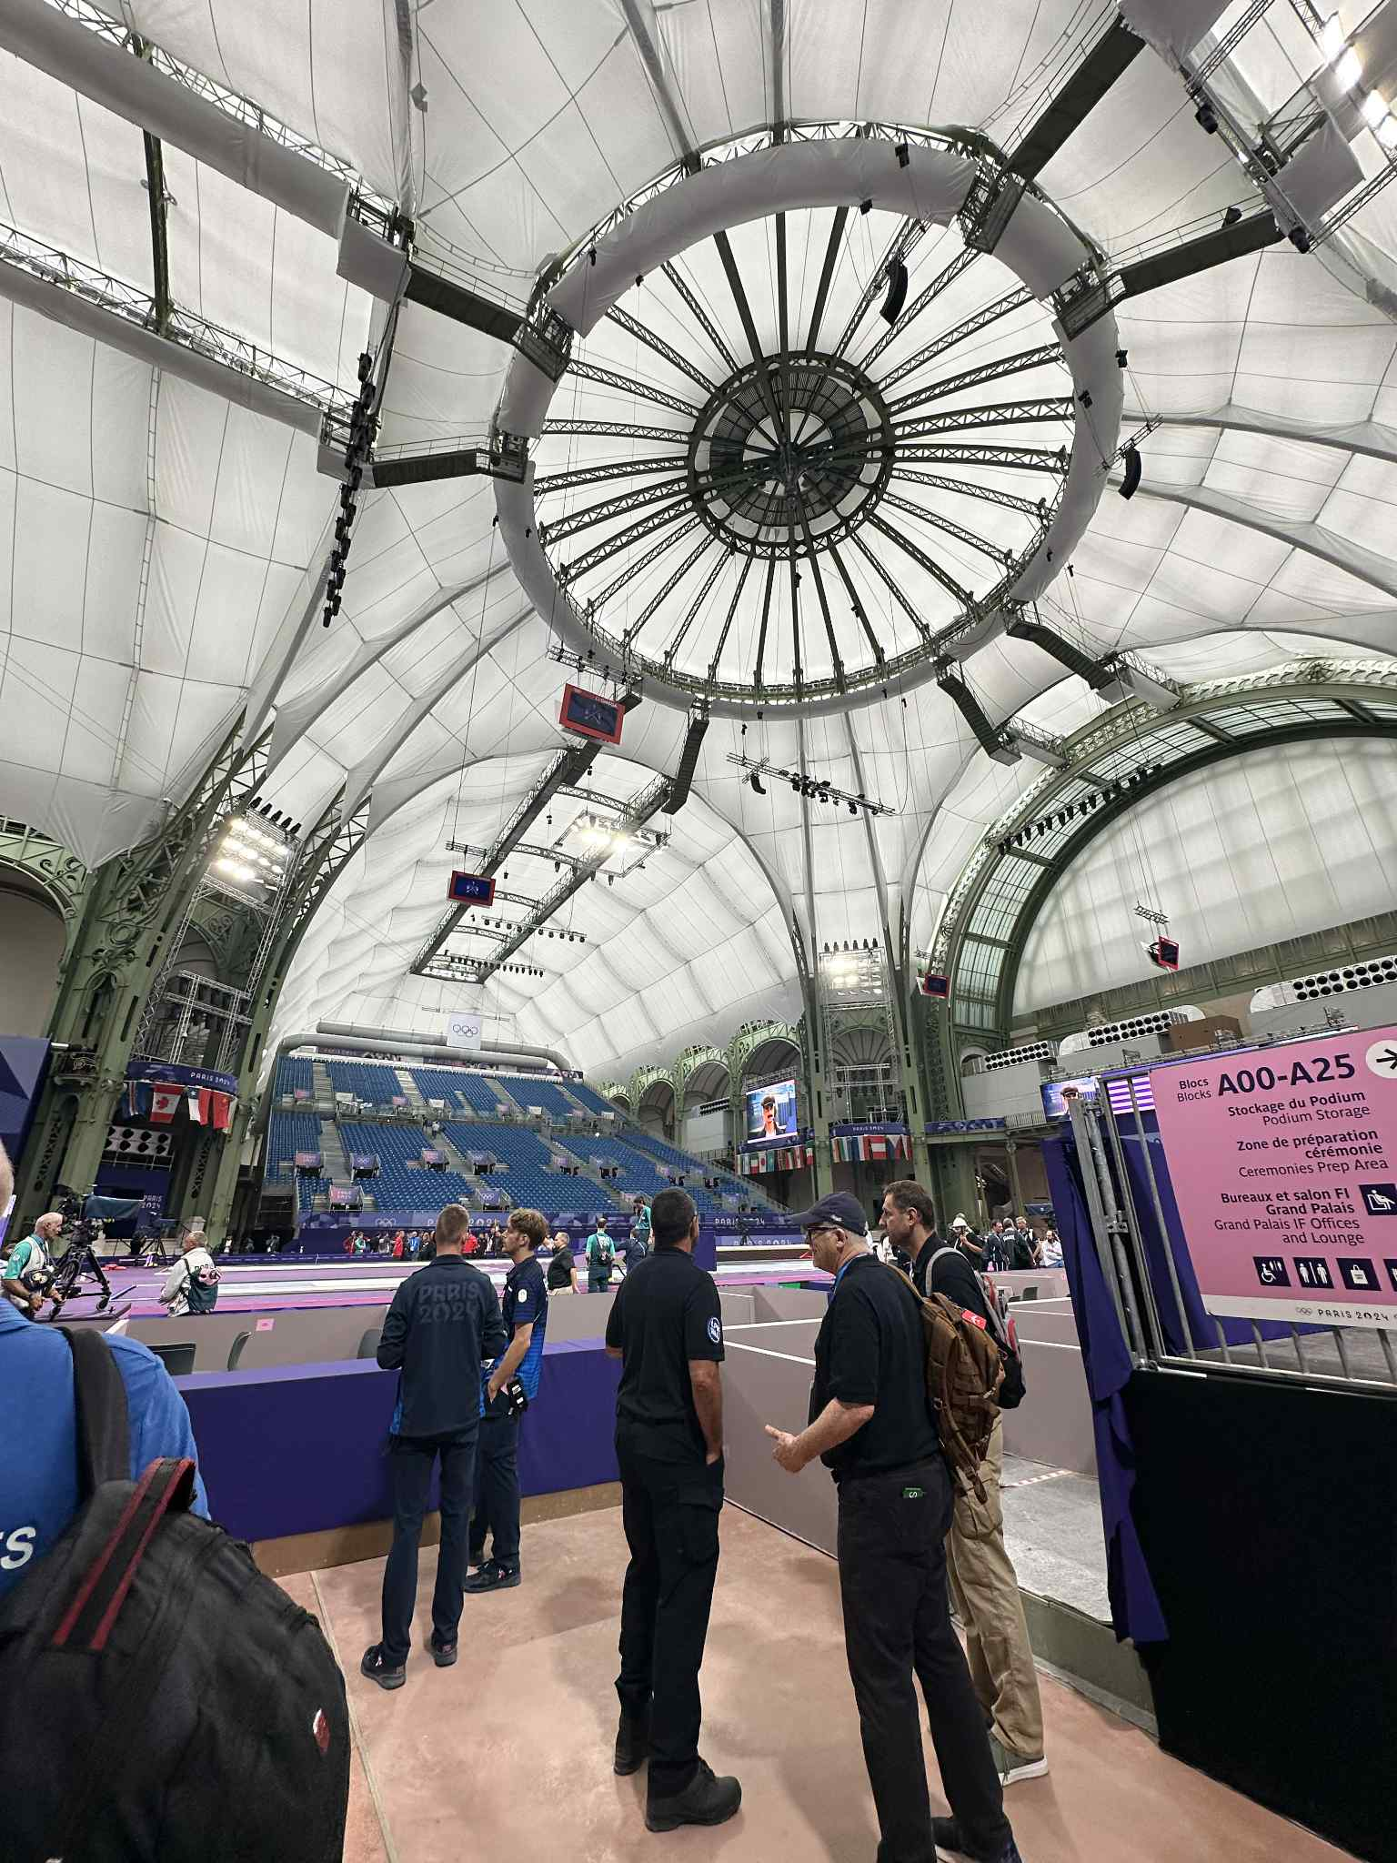
Športoviská OH

Slide 9
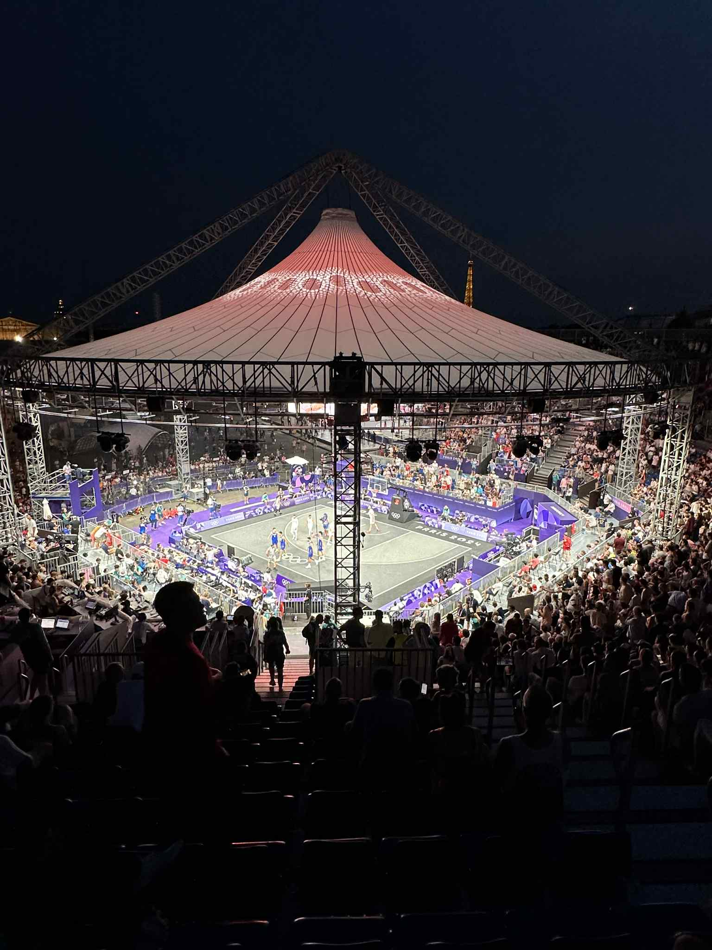
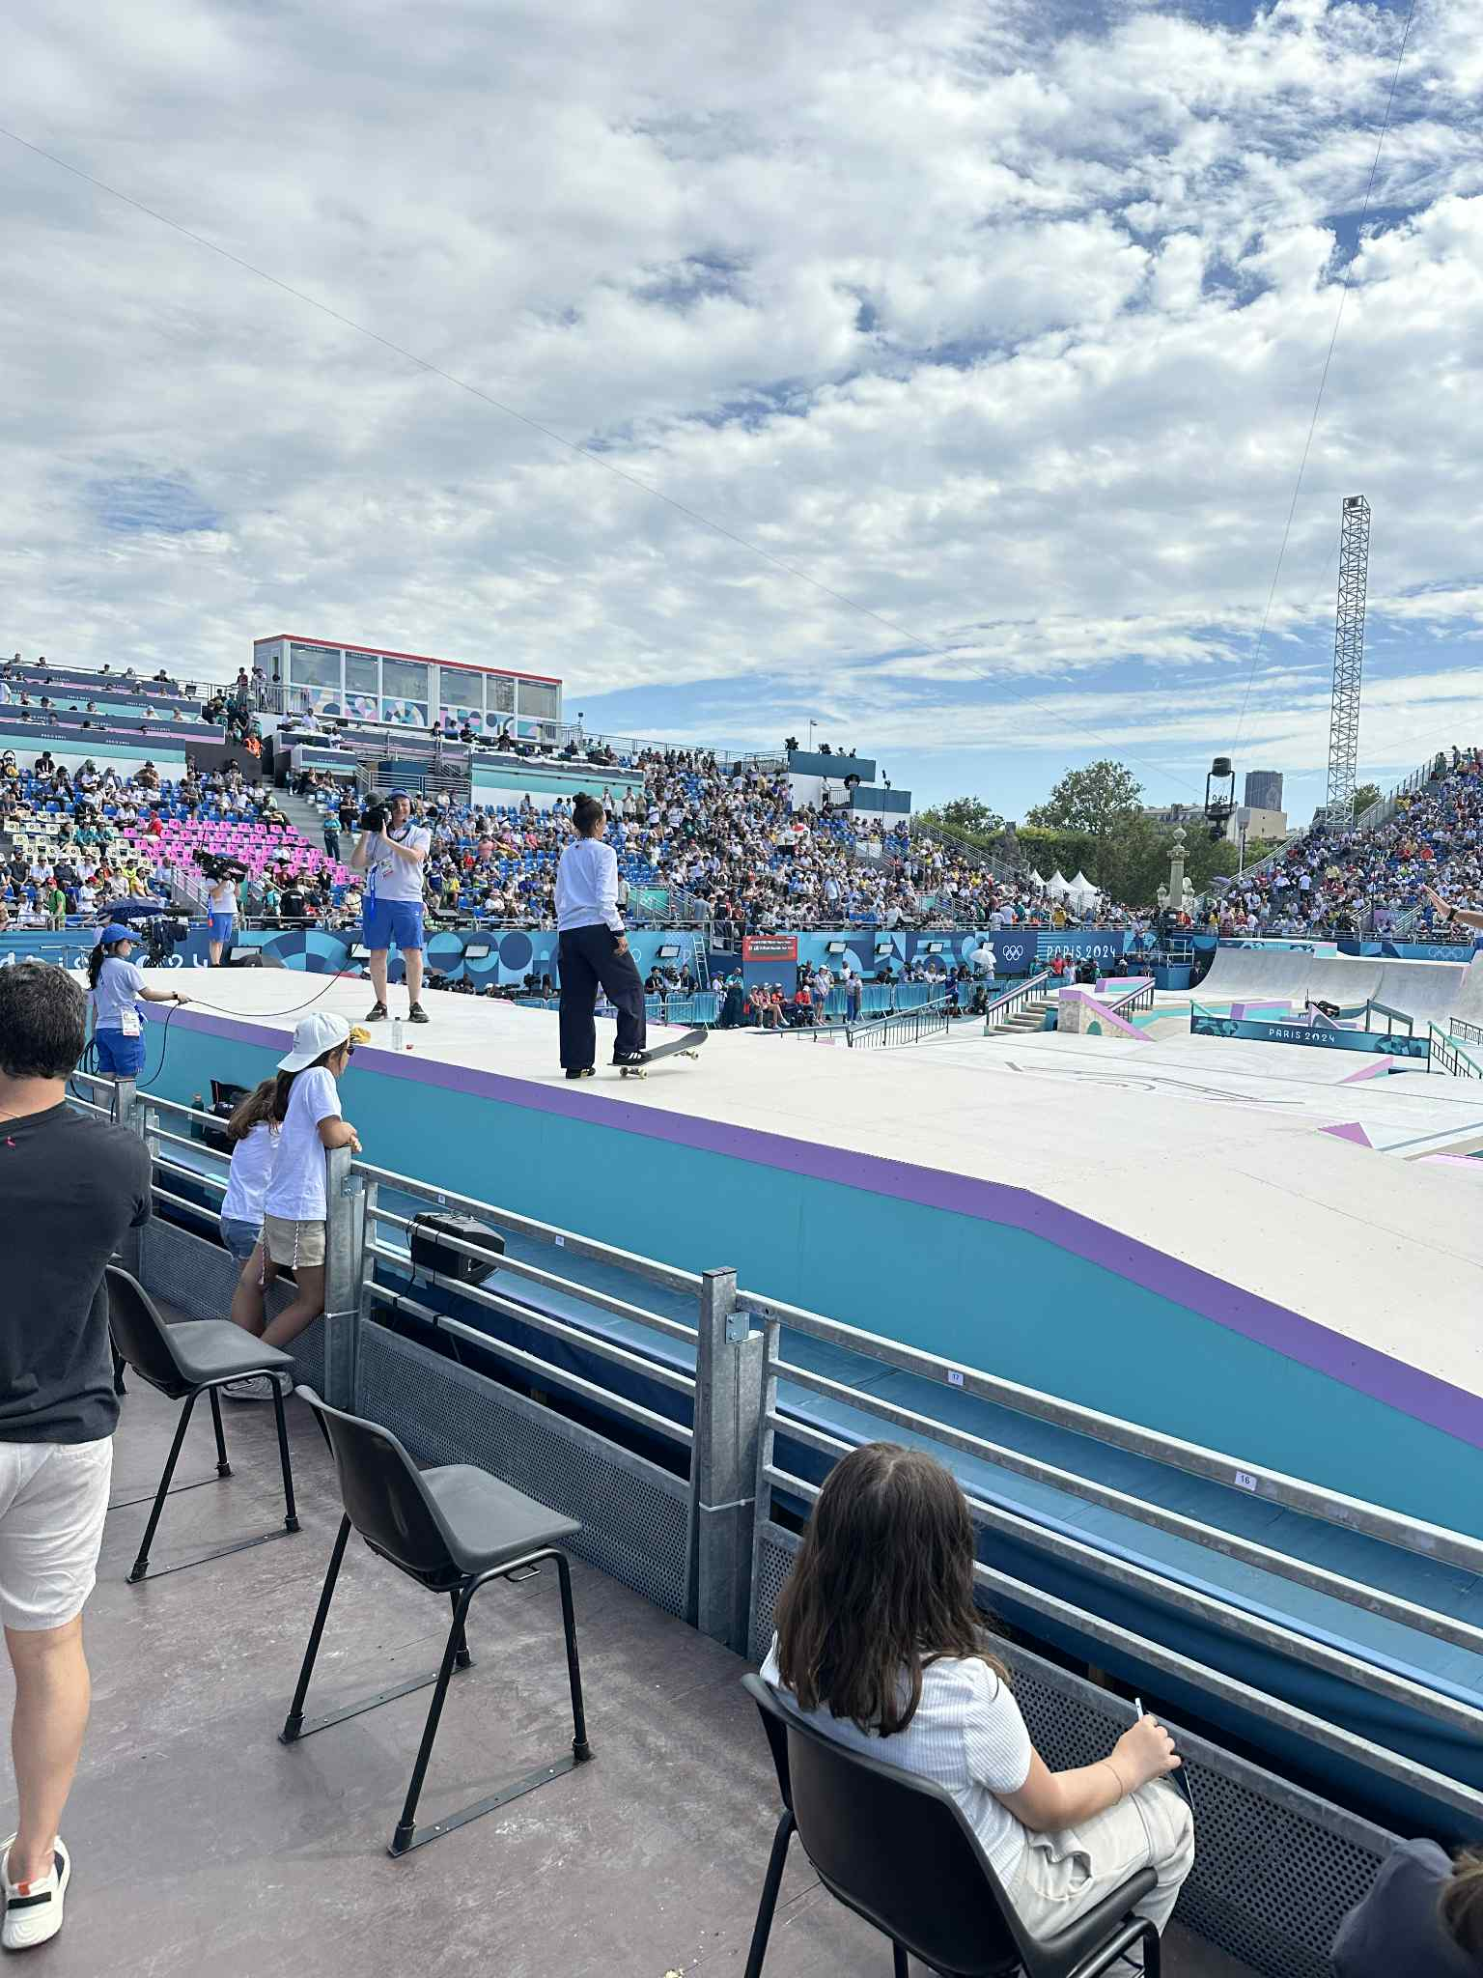
Športoviská OH

Slide 10
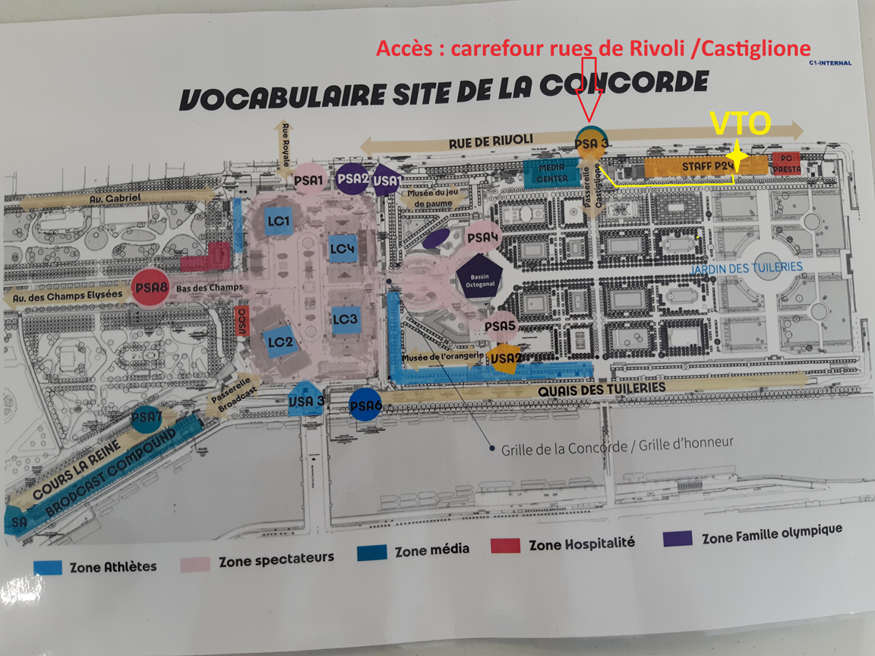
Areál La Concorde

Slide 11
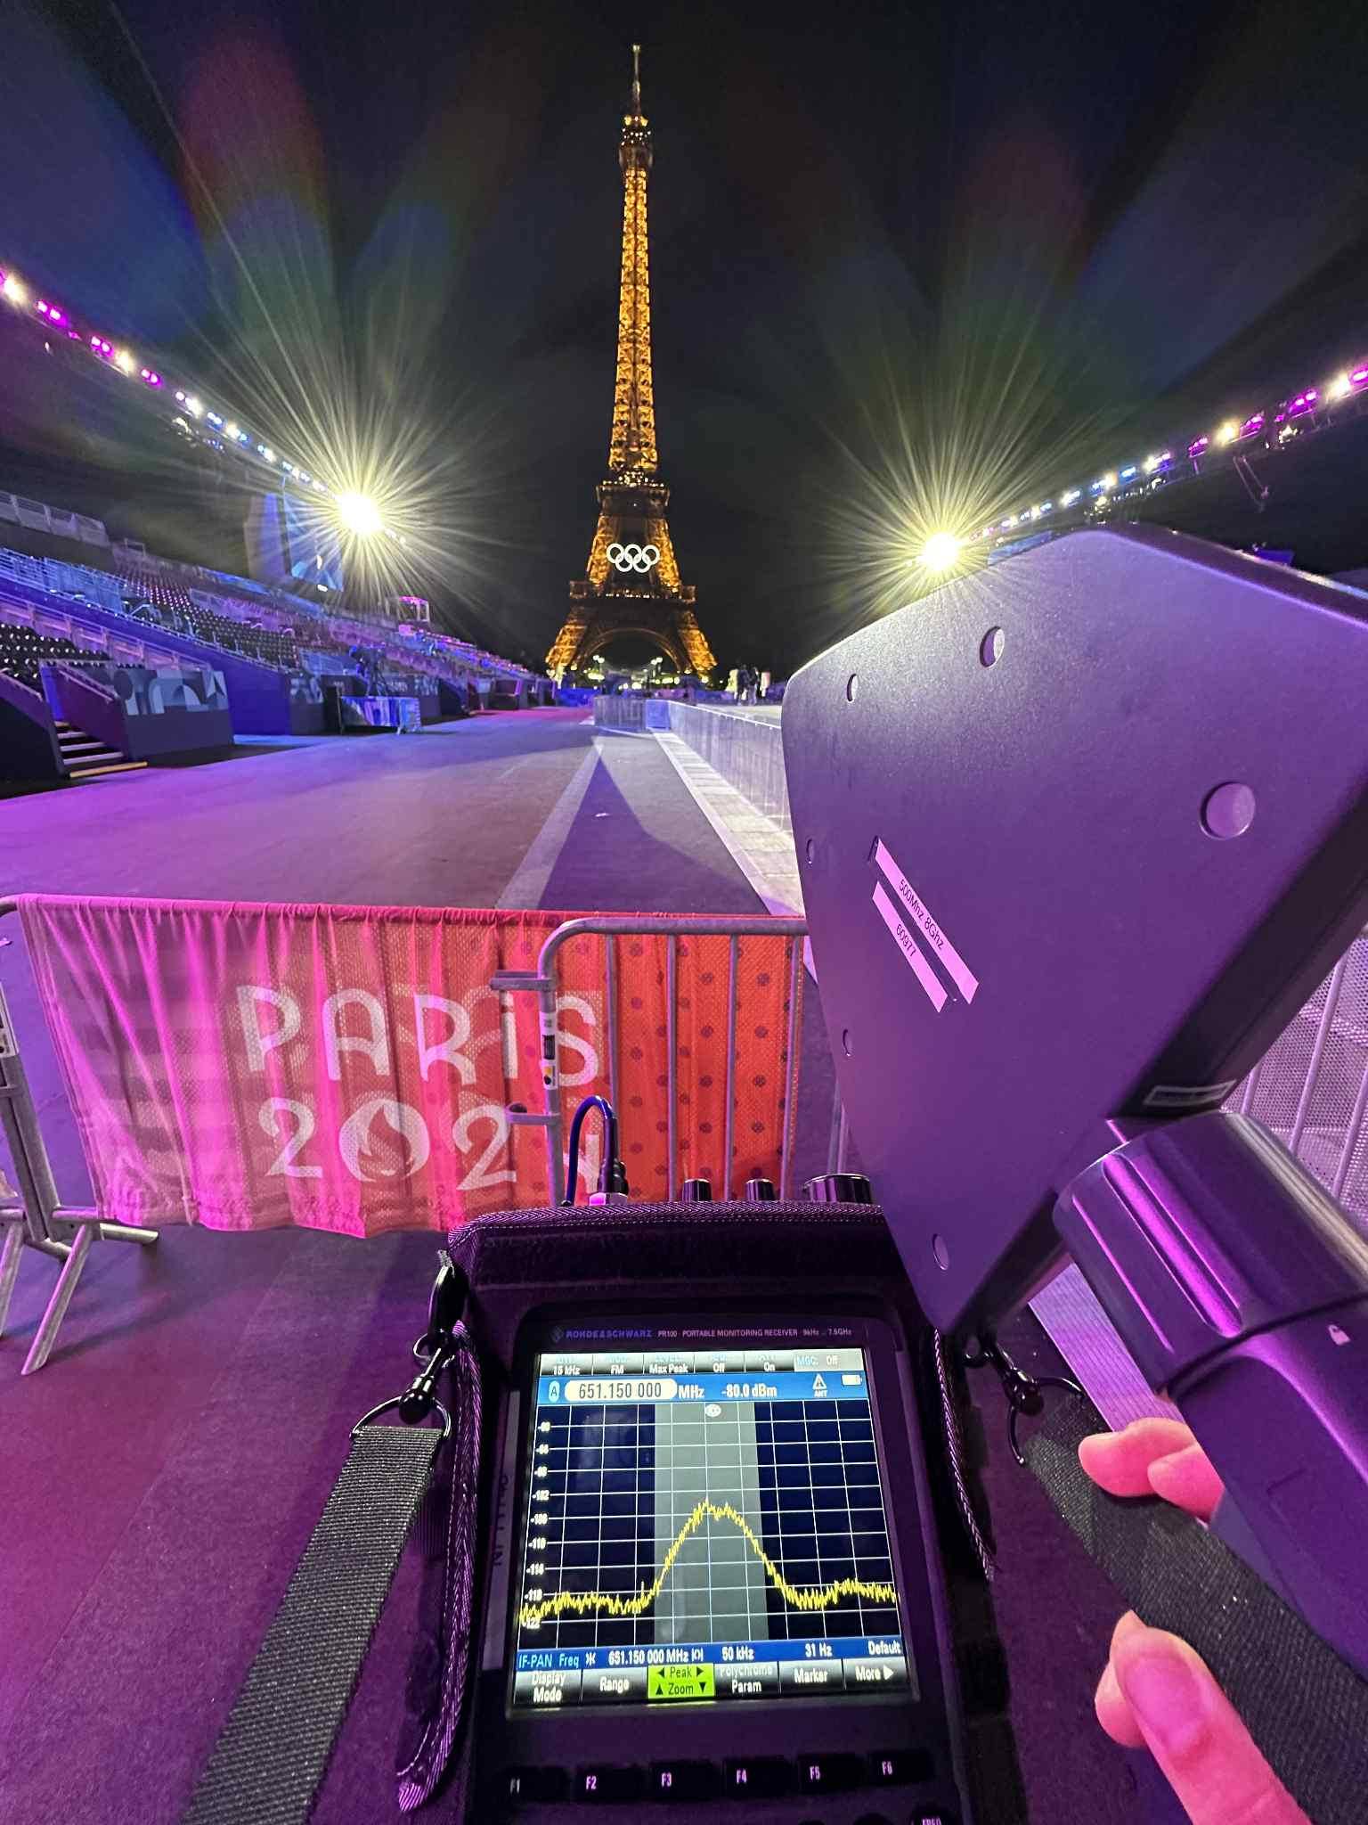
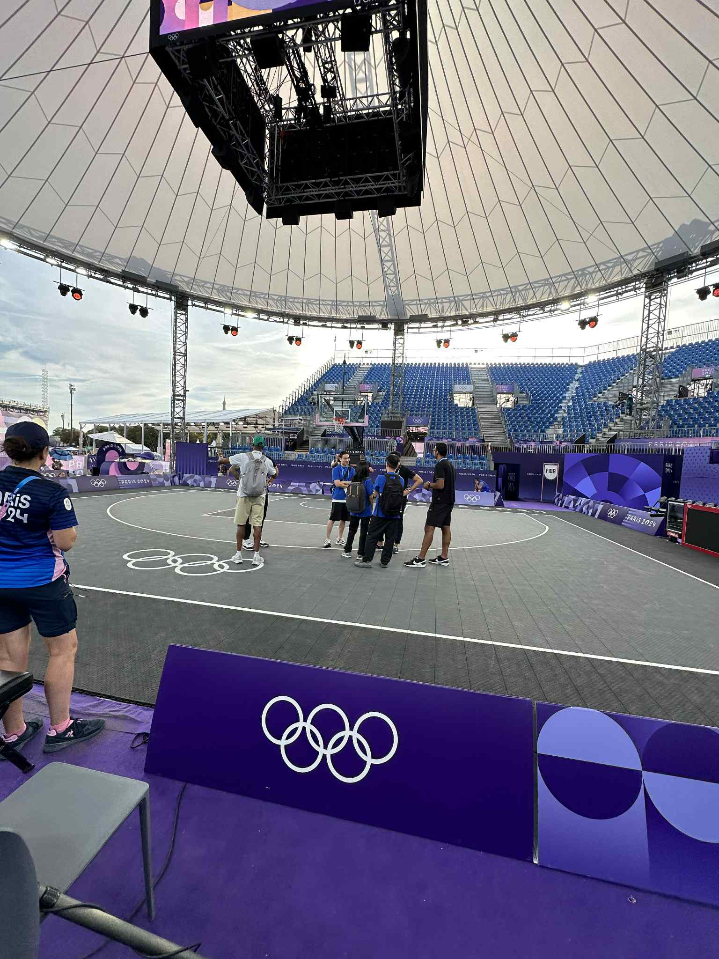
Monitoring v teréne

Slide 12

Ďakujem za pozornosť
Ing. Miroslav Horváth
odbor štátneho dohľadu
Krajské pracovisko Žilina

Slide 13
